Slide 1
第4讲 中文分词

Slide 2
一、分词
二、分词算法介绍
三、基于HMM的中文分词方法
3.1 隐马尔可夫模型 HMM
3.2 HMM 分词
四、中文分词软件介绍

Slide 3
一、分词
针对不同的语言，采取不同策略的词条化方法
英法等欧洲语系语言
以词为单位，
词和词之间靠空格隔开，
中日韩等亚洲语系语言
以字为单位，
句子中所有的字连起来才能描述一个意思。

Slide 4
中文分词(Chinese Word Segmentation)
指的是将一个汉字序列切分成一个一个单独的词。
分词就是将连续的字序列按照一定的规范重新组合成词序列的过程。
中文分词技术属于自然语言处理（NLP)技术范畴
机器翻译（MT）、语音合成、自动分类、自动摘要、自动校对等等，都需要用到分词。

Slide 5
评测标准
中文分词的准确与否，常常直接影响到对搜索结果的相关度排序
Ambiguity
同一句子有多种可能的分词结果
黑夜总会过去,光明才是永恒——顾城
对于汉语“词”的认识，普通说话人的语感与语言学家的标准也有较大的差异。
有关专家的调查表明，在母语为汉语的被试者之间，对汉语文本中出现的词语的认同率只有大约70%，
从计算的严格意义上说，自动分词是一个没有明确定义的问题。
分词正确率：整体测试、歧义测试和专业词测试

Slide 6
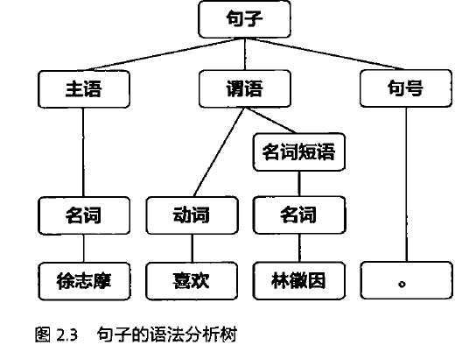
二、分词算法介绍
方法1：基于理解的分词方法
NLP，语义分析，句法分析。
通过让计算机模拟人对句子的理解，达到识别词的效果

Slide 7
方法2：基于字符串匹配的分词方法
方法3：基于统计的分词方法。
从规则到统计

Slide 8
2.1 基于字符串匹配的分词方法
基于词典(规则)的方法
“查字典” 法
按照一定策略将待分析的汉字串与一个“词典”中的词条进行匹配，
如果匹配成功，那么该汉字串就是一个词。
遇到不认识的字串就分割成单字词
策略
按照扫描方向：正向匹配和逆向匹配
按照扫描长度：最大匹配和最小匹配
最少切分（使每一句中切出的词数最小）

Slide 9
正向最大匹配
从左向右取待切分汉语句的m个字符作为匹配字段(m为词典中最长词条个数)；
查找词典并进行匹配；
若匹配成功，则将这个匹配字段作为一个词切分出来；
若匹配不成功，则将这个匹配字段的最后一个字去掉，剩下的字符串作为新的匹配字段，进行再次匹配，重复以上过程，直到切分出所有词为止。
例：南京市长江大桥 (m=5)
逆向最大匹配
双向最大匹配
双向最大匹配法是将正向最大匹配法得到的分词结果和逆向最大匹配法的到的结果进行比较，把所有可能的最大词都分出来。

Slide 10
优点：
程序简单易行，开发周期短；
仅需很少的语言资源（词表），
不需要任何词法、句法、语义资源。
可以自定义词库，增加新词
缺点：
Out of Vocabulary
歧义消解能力差；
切分正确率不高，一般在95%左右。

Slide 11
2.2 基于统计的分词方法
假设：如果相连的字在不同的文本中出现的次数越多，就证明这相连的字很可能就是一个词。
方法：
用字与字相邻出现的频率来反应成词的可靠度，
统计语料中相邻出现的各个字的组合的频度，
当组合频度高于某一个临界值时，我们便可认为此字组可能构成一个词语。

Slide 12
基于统计/机器学习的方法
设定模型
模型训练：根据观测到的数据(人工标注好的语料)的统计特征对模型参数进行估计。
分词：通过模型计算各种分词出现的概率，将概率最大的分词结果作为最终结果。

Slide 13
主要统计模型
N元文法模型（N-gram）
语言统计模型
隐马尔可夫模型（Hidden Markov Model ，HMM）
最大熵马尔可夫模型（MEMM）
条件随机场模型（Conditional Random Fields，CRF）
深度学习模型
RNN， LSTM

Slide 14
深度神经网络
RNN（Recurrent Neural Network）循环神经网络
用于处理序列数据的神经网络
序列数据有一个特点——后面的数据跟前面的数据有关系
RNN 允许信息的持久化
LSTM （long short-term memory）。
RNN的一种变体，
RNN由于梯度消失的原因只能有短期记忆，
LSTM网络通过精妙的门控制将短期记忆与长期记忆结合起来，并且一定程度上解决了梯度消失的问题。

Slide 15
优点：
分词准确度高；
不需要切分词典
能够平衡地看待词表词和未登录词的识别问题。
缺点：
局限性，会经常抽出一些共现频度高、但并不是词的常用字组；
例如“这一”、“之一”、“有的”、“我的”、“许多的”等，
对常用词的识别精度差，时空开销大；
学习算法的复杂度往往较高，计算代价较大，依赖手工定义的特征工程。

Slide 16
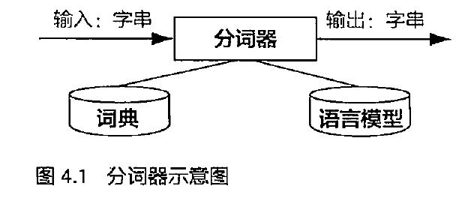
实际应用的统计分词系统都要使用一部基本的分词词典（常用词词典）进行串匹配分词，
同时使用统计方法识别一些新的词，
即将串频统计和串匹配结合起来，
既发挥匹配分词切分速度快、效率高的特点，
又利用了无词典分词结合上下文识别生词、自动消除歧义的优点。

Slide 17
三、基于HMM的中文分词方法 3.1 HMM
隐马尔可夫模型
Hidden Markov Model，HMM
是比较经典的机器学习模型，
HMM 和CRF条件随机场一直都是NLP比较底层比较基础且较为有效的算法模型
在语言识别，自然语言处理，模式识别等领域得到广泛的应用。
当然，随着目前深度学习的崛起，尤其是RNN，LSTM等神经网络序列模型的火热，HMM的地位有所下降。

Slide 18
学习过程
Why - 什么场景下需要HMM模型
What - HMM模型的相关概念定义
How - HMM模型中的3个经典问题
Code - python实现一个HMM基础框架以及简单应用

Slide 19
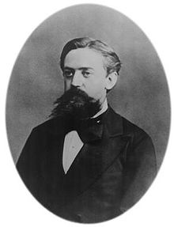
马尔科夫模型
俄罗斯数学家 马尔科夫
Andrey Markov
主要成就 开创了随机过程这个新领域

Slide 20
马尔科夫过程
是指数学中具有马尔可夫性质的离散事件随机过程。
在马尔可夫链的每一步，系统根据概率分布，可以从一个状态变到另一个状态，也可以保持当前状态。
通常说的状态仅与上一个状态有关
该过程中，在给定当前知识或信息的情况下，过去（即当前以前的历史状态）对于预测将来（即当前以后的未来状态）是无关的

Slide 21
现在有某地一周的天气预报：
1 Sun 2 Sun 3 Rain 4 Sun 5 Rain 6 Rain 7 Sun
2阶的状态转移矩阵：
Sun rain
Sun 0.9 0.1
Rain 0.8 0.2
根据当天的天气预测明天的天气

Slide 22
HMM 统计模型
美国数学家鲍姆.韦尔奇等提出
用来描述一个含有隐含未知参数的马尔可夫过程。
你被关进了一个小黑屋，你不能直接知道外面的天气，你只能看看小屋子里面苔藓的干湿情况，并且你知道天气能影响苔藓的干湿情况。
天气是我们不能直接观测的（被关小黑屋的情况）称为隐藏状态，
苔藓的干湿被称为观察状态，
观察到的状态序列与隐藏过程有一定的概率关系，

Slide 23
隐马尔可夫模型是关于时序的概率模型;
描述由一个隐藏的马尔可夫链随机生成不可观测的状态随机序列(state sequence)，
再由各个状态生成一个观测而产生观测随机序列(observation sequence )的过程,
序列的每一个位置又可以看作是一个时刻。

Slide 24
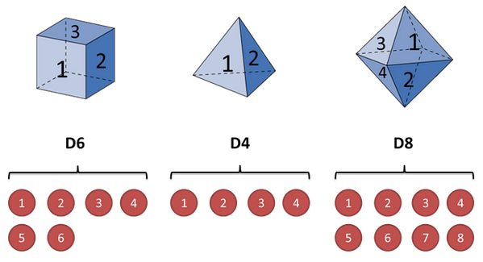
HMM模型，用来描述一个含有隐含未知参数的马尔可夫过程。
掷骰子，得到一个数字1 6 3 5 2 7 3 5 2 4。这串数字叫做可见状态链
隐含状态链有可能是：D6 D8 D8 D6 D4 D8 D6 D6 D4 D8

Slide 25
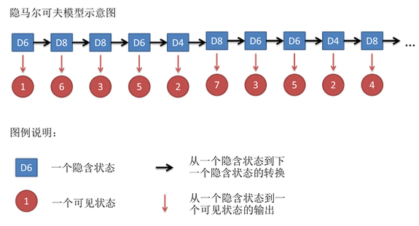
隐含状态之间存在转换概率（transition probability）
D6的下一个状态是D4，D6，D8的概率都是1/3。
可以随意设定转换概率的。
隐含状态和可见状态之间存在发射概率（emission probability）
六面骰（D6）产生1的输出概率是1/6。
可以对输出概率进行其他定义。

Slide 26

隐马尔科夫模型
组成
初始概率分布
状态转移概率分布
观测概率分布
Q：所有可能状态的集合
V：所有可能观测的集合
I: 长度为T的状态序列
O：对应的观测序列

Slide 27

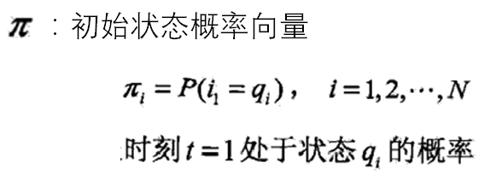
HMM模型是一个五元组:
StatusSet: 状态值集合 Q
ObservedSet: 观察值集合 V
TransProbMatrix: 转移概率矩阵 A
EmitProbMatrix: 发射概率矩阵 B
InitStatus: 初始状态分布
HMM三要素

Slide 28
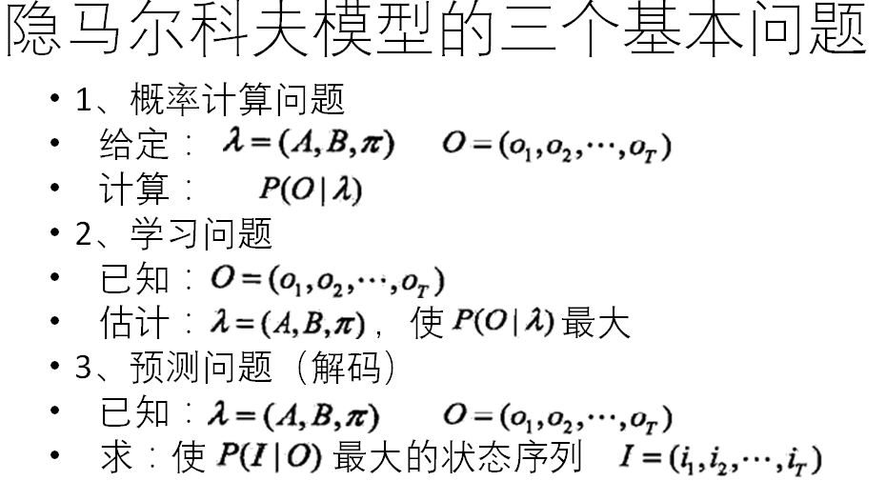

Slide 29
1. HMM模型概率计算问题
评估观察序列概率
给定模型下观测序列的概率是多少？
StatusSet，TransProbMatrix，EmitRobMatrix，InitStatus 已知
求解观察值序列ObservedSet 。
Forward-backward前后向算法
最简单的。

Slide 30
2. HMM模型学习问题
估计模型λ的参数，使该模型下观测序列的条件概率P(O|λ) 最大
求解 TransProbMatrix，EmitRobMatrix，InitStatu
模型的参数估计
基于EM算法的鲍姆-韦尔奇Baum-Welch算法
最复杂

Slide 31
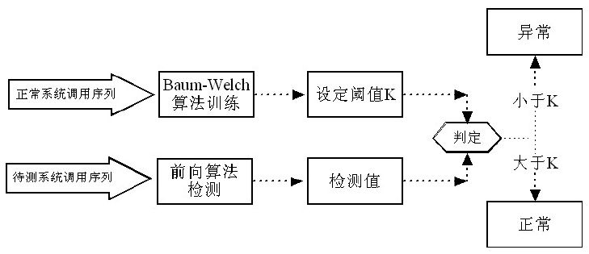
HMM模型在入侵检测中的应用

Slide 32

3. 预测问题，也称为解码问题。
ObservedSet，TransProbMatrix，EmitRobMatrix，InitStatus已知
求解状态值序列StatusSet 。
中文分词，语音识别，新词发现， 词性标注
viterbi 维特比算法
复杂度居中的算法。

Slide 33
HMM模型应用
股票预测
模式识别
人脸识别
语音识别
https://wenku.baidu.com/view/06360a01e87101f69e31957f.html
李开复1988年的博士论文发表了第一个基于隐马尔科夫模型（HMM）的语音识别系统Sphinx
分词

Slide 34
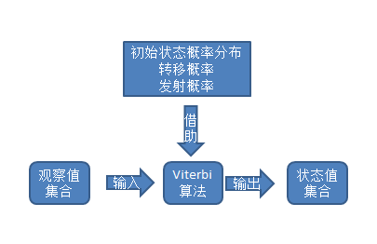
3.2 HMM 分词
预测问题，也称为解码问题
ObservedSet 输入的句子
StatusSet 输出的分词结果

Slide 35
针对中文分词应用，直接给五元组参数赋予具体含义
ObservedSet 输入的句子
南京市长江大桥
StatusSet 输出的分词结果
输出的状态序列为：BMEBEBE
BME/BE/BE
南京市/长江/大桥
小明/硕士/毕业于/中国/科学院/计算/所
状态值集合为(B, M, E, S): {B:begin, M:middle, E:end, S:single}。
三个已知参数是经过训练获得

Slide 36
参数 InitStatus
句子的第一个字属于{B,E,M,S}这四种状态的概率
对概率值取对数之后的结果
#B -0.26268660809250016
#E -3.14e+100
#M -3.14e+100
#S -1.4652633398537678
可以让概率相乘的计算变成对数相加
其中-3.14e+100作为负无穷，也就是对应的概率值是0

Slide 37

参数TransProbMatrix，
一个4x4(4就是状态值集合的大小)的二维矩阵
B后面只可能接(M or E)，不可能接(B or S)。而M后面也只可能接(M or E)，不可能接(B, S)。

Slide 38

参数 发射概率(EmitProb):
在某一状态下对应到某字的概率
P(Observed[i]|Status[j])
Observed[i] i是所有字的个数
Status[j] 4种状态
P(Observed[i]|Status[j])=P(Status[j] | Observed[i])* P(Observed[i])

Slide 39
Viterbi算法
动态规划算法
定义变量 二维数组 weight[4][15]
4是状态数(0:B,1:E,2:M,3:S)，
15是输入句子的字数。
小明硕士毕业于中国科学院计算
初始化 weight[i][0] 的值
小
初始概率* 发射概率

Slide 40
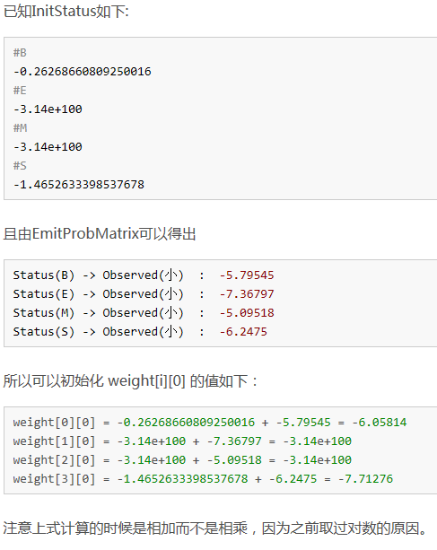
使用InitStatus对weight二维数组进行初始化

Slide 41
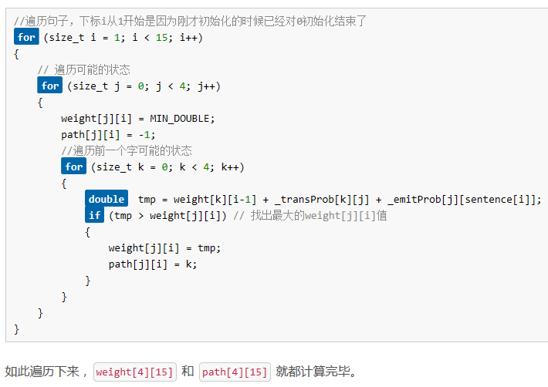
遍历句子计算整个weight二维数组

Slide 42
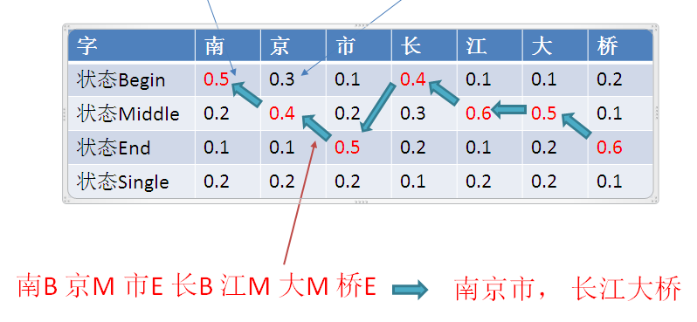
Viterbi算法
用动态规划解概率最大路径，一个路径对应一个状态序列。
对应于中文分词，它用来寻找最有可能产生某一句子的BEMS状态值序列

Slide 43
二维数组 path[4][15]
path[0][2] 代表 weight[0][2]取到最大时，前一个字的状态，
比如 path[0][2] = 1, 则代表 weight[0][2]取到最大时，前一个字(也就是明)的状态是E。
记录前一个字的状态是为了使用viterbi算法计算完整个 weight之后，能对输入句子从右向左地回溯回来，找出对应的状态序列。
为了从右向左回溯整个状态序列

Slide 44
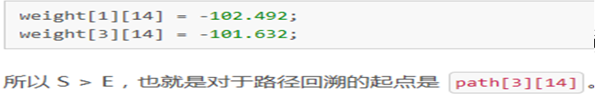
确定边界条件和路径回溯
对于每个句子，最后一个字的状态只可能是 E 或者 S，不可能是 M 或者 B。
只需要比较 weight[1(E)][14] 和 weight[3(S)][14]
沿着path[][]回溯，找出对应的状态序列

Slide 46
四、常见开源分词软件
StandardAnalyzer
斯坦福大学自然语言处理 公开课
IKAnalyzer
开源轻量级的中文分词工具包
语言和平台： 基于java 语言开发 ， 最初，它是以开源项目Luence 为应用主体的
http://www.oschina.net/p/ikanalyzer

Slide 47
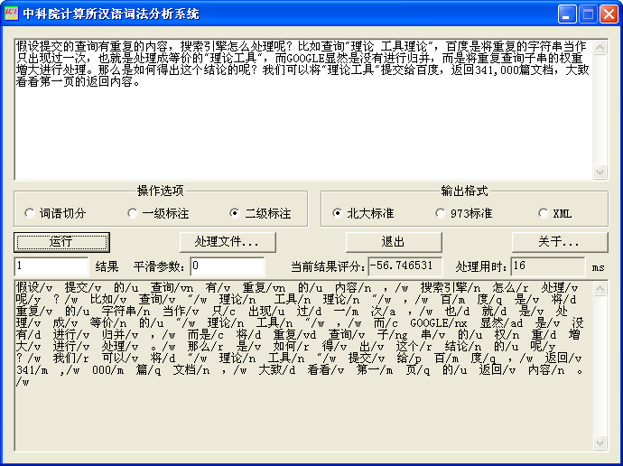
分词软件ICTCLAS
中科院

Slide 48
开源 Java 中文分词器 Ansj
http://www.iteye.com/magazines/102
该算法实现分词有以下几个步骤：
全切分，原子切分；
N最短路径的粗切分，根据隐马尔科夫模型和viterbi算法，达到最优路径的规划；
人名识别；
系统词典补充；
用户自定义词典的补充；
词性标注（可选）

Slide 49
python中文分词：结巴分词
原理有三点：
基于Trie树结构实现高效的词图扫描，生成句子中汉字所有可能成词情况所构成的有向无环图（DAG)
采用了动态规划查找最大概率路径, 找出基于词频的最大切分组合
对于未登录词，采用了基于汉字成词能力的HMM模型，使用了Viterbi算法
模式
默认模式，试图将句子最精确地切开，适合文本分析
全模式，把句子中所有的可以成词的词语都扫描出来，适合搜索引擎
我来到北京清华大学
[精确模式]: 我/ 来到/ 北京/ 清华大学
[全模式]: 我/ 来到/ 北京/ 清华/ 清华大学/ 华大/ 大学
[搜索引擎模式]: 我/ 来到/ 北京/ 清华/ 华大/ 大学/ 清华大学

Slide 50
分词
词性标注
关键词提取，jieba 提供了两种关键词提取方法，
基于 TF-IDF 算法
基于TextRank 算法
TextRank: Bringing Order into Texts
类似Pagerank算法
词共现 形成图中的边

Slide 51
Hanlp ： Han Language Processing
汉语言处理包HanLP是一系列模型与算法组成的NLP工具包，
功能：
中文分词
词性标注
命名实体识别
依存句法分析
关键词提取 新
词发现 短语提取
自动摘要
文本分类
拼音简繁项
https://github.com/hankcs/HanLPHanlp
环境安装：安装Java和Visual C++：

Slide 52
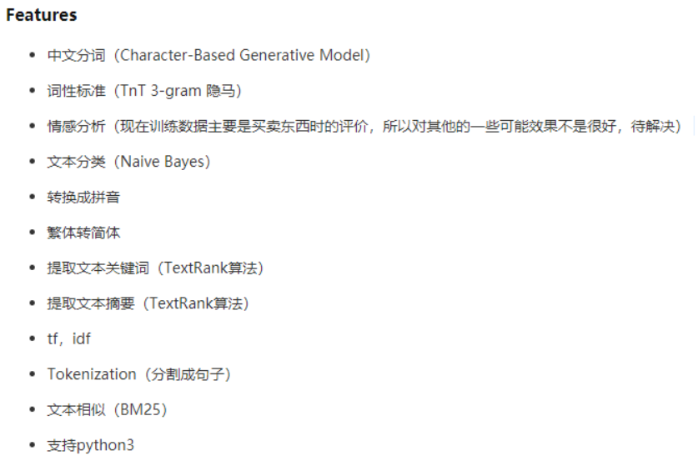
Python 处理中文的类库 SnowNLP

Slide 53
参考文献
《数学之美》 吴军
斯坦福语言模型课程
https://class.coursera.org/nlp/
https://blog.csdn.net/lucky_ricky/article/details/77742831?utm_source=blogkpcl4
机器学习之HMM
https://blog.csdn.net/liuy9803/article/details/80927975
李航《统计机器学习》
中文分词之HMM模型详解
http://blog.csdn.net/riverflowrand/article/details/50057323

